Slide 1
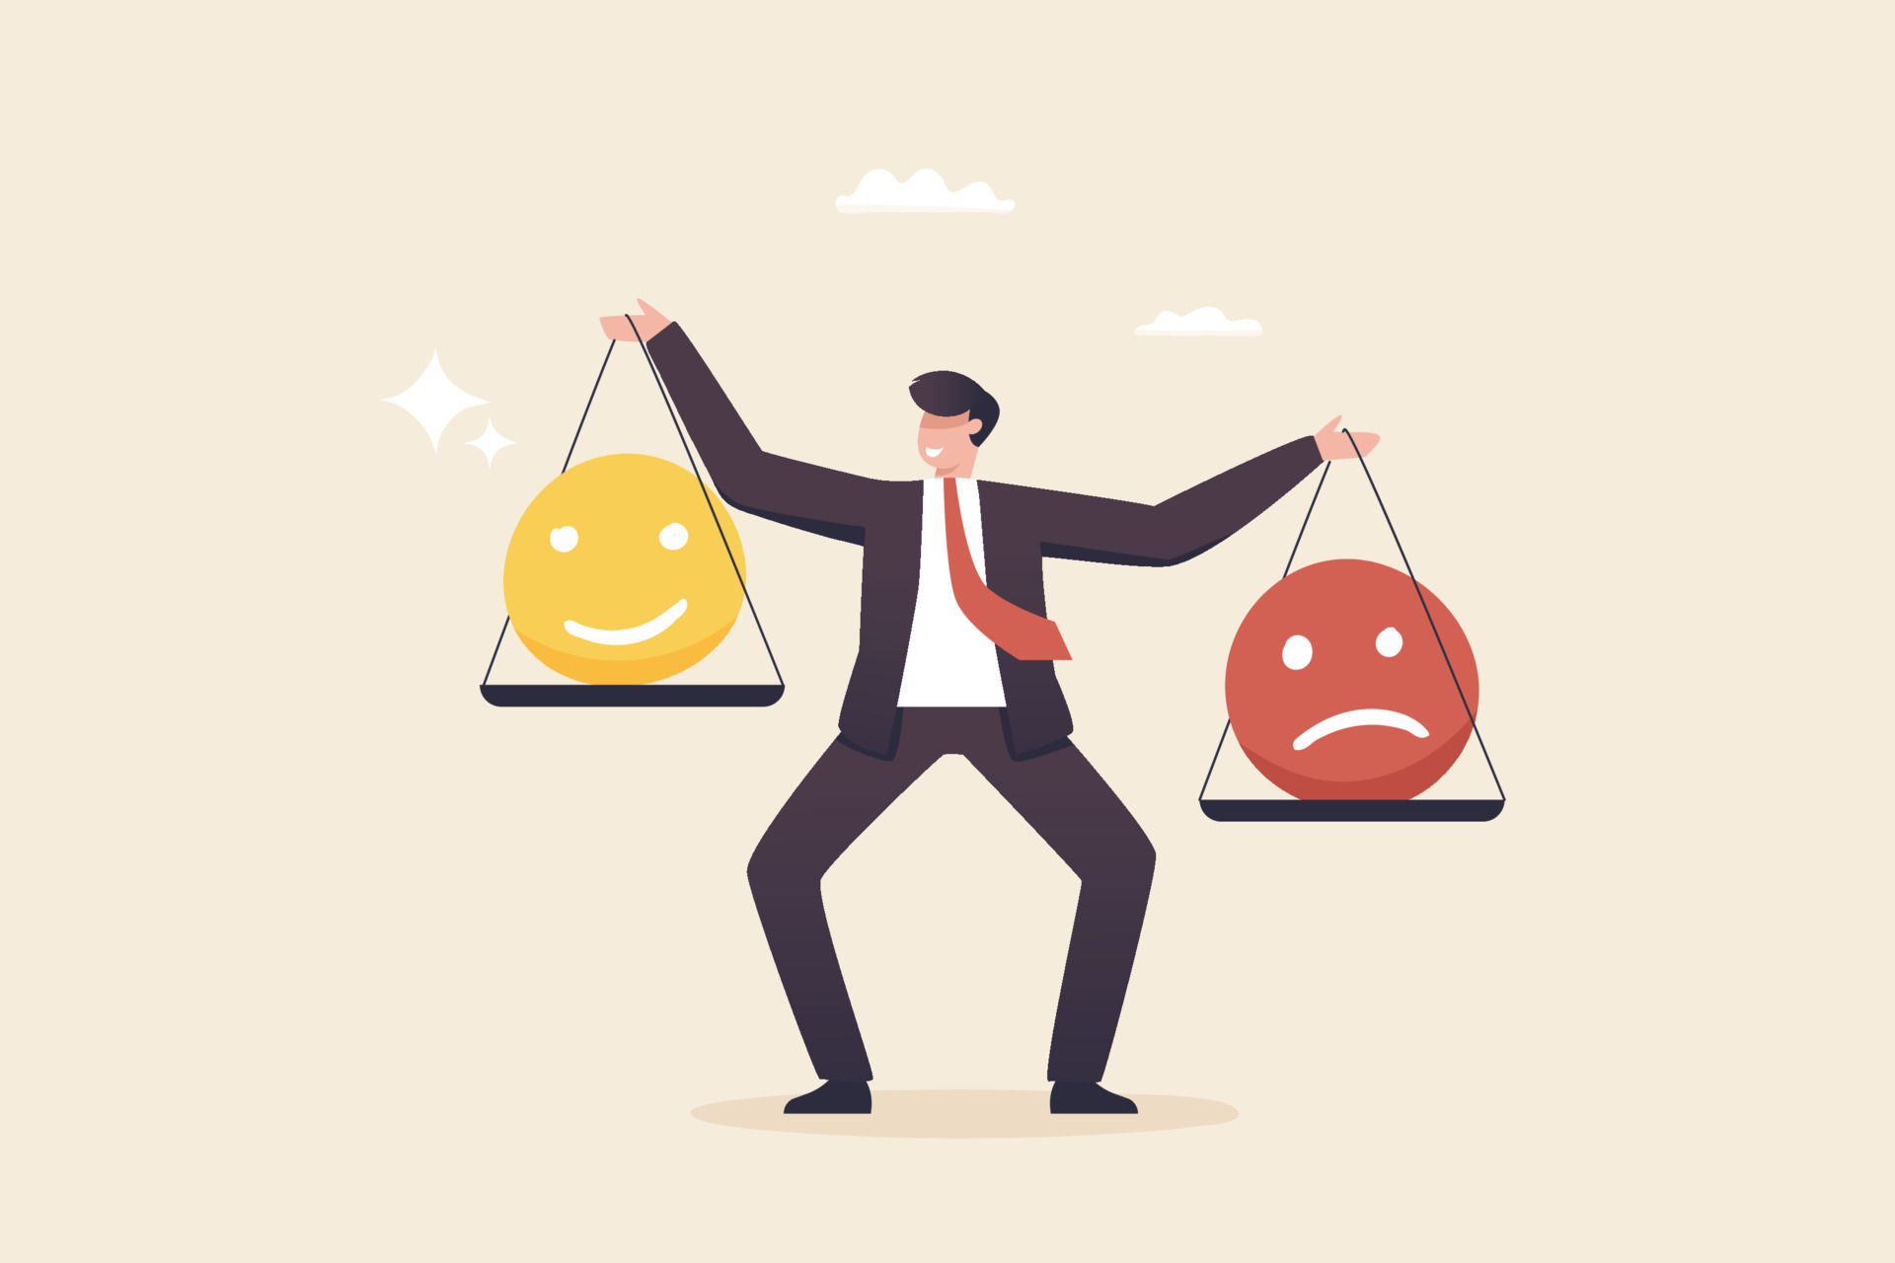
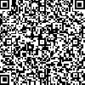
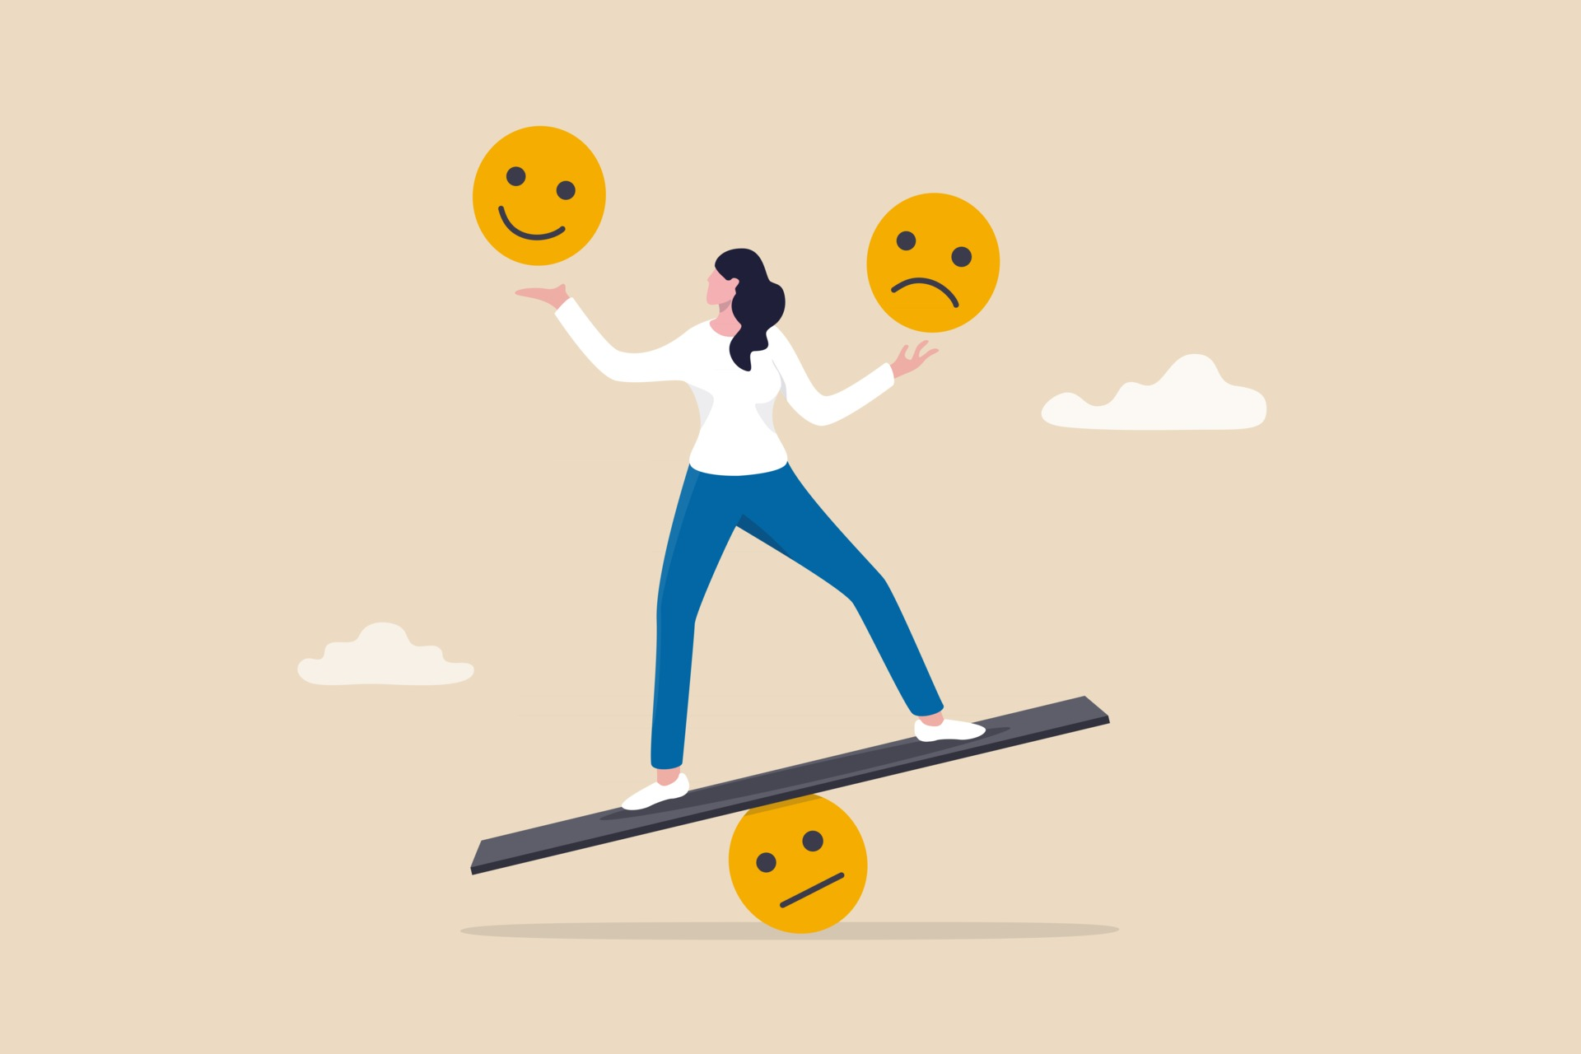
情绪管理
何政轩 张骞阳 宁洪斌 崔嘉毅
周宣丞 李端宸 张维烔 刘 羽
2023/12/18

Slide 2
情绪商数
情商，全称情绪智慧商数，是一种衡量自我情绪控制能力的统计指数，由心理学家彼得·沙洛维于1991年创立。情商涵盖认识、了解、控制情绪的能力，与传统智商不同，情商可以通过指导得以改善。丹尼尔·高尔曼等研究者认为情商至少与智商同等重要。尽管一些人误以为智商与情商负相关，实际研究发现二者呈正相关，甚至有研究指出，个体的智商能够最强力地解释其情商水平。
了解自我：这是情商的基础，人们需要清晰地认识自己，了解自己的情绪状态和内心体验，以便更好地控制和管理自己的情绪。
自我管理：这是指能够调控和适当发泄情绪的能力，人们需要掌握这种能力来应对生活中的挑战和压力，同时也能更好地处理人际关系。
自我激励：这是心理内驱力的来源之一，人们需要这种能力来激发自己的内在动力，从而走出生命中的低潮，重新出发。
识别他人的情绪：这是通过他人的表现和社会信号认知他人情绪的能力，这种能力能够使人们更好地理解他人，与他人正常交往，实现顺利沟通。
人际处理：这是能够调控自己的情绪并与他人进行良好相处的能力。在平时与他人的交往中，能够处理好自己的情绪以及缓和他人的情绪，是一种必要的交际能力。

Slide 3
情绪的产生原因
生理因素
个体差异
环境因素
社会因素
• 生理状态，如疾病、荷尔蒙水平和疲劳，可以影响情绪。
• 个人性格、基本情感倾向以及生活经历会影响情绪反应。
•外部环境，如天气、气温、噪音水平等，可能影响情绪状态。
•人际关系、社会支持和社会环境都可以对情绪产生重要影响。
• 大脑结构和化学物质的变化，如神经递质的分泌，也与情绪有关。
• 每个人对于相同刺激的情感反应可能因为个体差异而有所不同。
• 工作环境、居住环境和社交环境也在一定程度上影响情感体验。
• 社会文化和价值观也塑造了人们对于不同情境的情感反应。
生活事件
认知因素
应对机制
情境评估
• 重大生活事件，如丧失亲人、结婚等，对情感产生深远的影响。
•人际关系、社会支持和社会环境都可以对情绪产生重要影响。
•个体的应对策略和应对机制，如面对问题的能力、逃避、寻求社会支持等，都影响情感的调节。
•对于情境的主观评估和解释，决定了个体对于特定情境的情感体验。
• 日常小事，如遇到困难、取得成就等，也能引发不同情绪。
• 社会文化和价值观也塑造了人们对于不同情境的情感反应。

Slide 4

情绪管理技巧
现在，让我们来看一些实用的情绪管理技巧。这些技巧不仅能够帮助我们更好地理解和掌控自己的情绪，还能提升我们的心理健康。接下来，我们将一一介绍这些技巧，并说明如何在日常生活中应用它们。"

Slide 5
识别技巧
问询自己的感受
留意身体语言
倾听语言表达
反思自己的情感状态，问自己“我现在的感觉是什么？” 自我观察和反思是深入了解自己情感的重要手段。
注意姿势、手势和身体的紧张度。 某些情绪可能表现为身体的僵硬、颤抖或放松。
注意词汇和语调的变化。 强调关键词和对声音的变化可能反映出某种情绪。
1
2
3
4
5
6
7
观察面部表情
关注眼神交流
分辨体验的生理反应
关注环境
注重眼睛、嘴巴、眉毛等部位的微表情。不同情绪通常伴随着特定的面部表情，例如微笑、皱眉等。
眼神往往透露出真实的情感状态。注视方式和眼神的频率可以揭示出不同的情绪。
注意心率、呼吸和肌肉紧张度的变化。生理反应往往是情绪体验的重要指标。
考虑当前环境是否对情绪产生影响。 - 意识到外部因素如何引发或加剧情绪变化。
将以上观察结果综合起来，形成对情绪的整体认识。了解不同观察维度如何相互影响，以更全面地认识情绪状态。

Slide 6
情绪识别
1
• 愉悦/喜悦：
2
• 悲伤：
•面部表情：微笑，眼睛放大。
•面部表情：眉头紧皱，眼角下垂。
• 身体语言：轻松、愉快的姿势，可能伴随轻微的笑声。
• 身体语言：低头、肩膀垂下，可能伴随抽泣声。
3
• 愤怒：
4
• 害怕：
•面部表情：眉毛拧成一条线，嘴角紧闭。
•面部表情：眉毛上扬，眼睛瞪大。
• 身体语言：挺直身体、紧握拳头，可能伴随愤怒的言辞。
• 身体语言：身体后仰、手臂紧缩，可能伴随尖叫或呼救声。
5
• 惊讶：
6
• 压力/焦虑：
•面部表情：眉毛上扬、嘴巴大张。
•面部表情：眉头紧皱、可能伴有皱纹。
• 身体语言：全身轻微僵硬，目光集中。
• 身体语言：手指紧握、肌肉紧张，可能伴随快速的呼吸。
7
•平静/放松：
8
• 好奇：
•面部表情：面部表情平和，嘴角轻微上扬。
•面部表情：眉毛微微上扬，眼睛亮起。
• 身体语言：肌肉放松，姿势自然。
• 身体语言：身体稍微前倾，表现出对周围环境的浓厚兴趣。

Slide 7





如何管理
• 深呼吸和冥想：
• 学会通过深呼吸和冥想来调节呼吸、降低心率，并提高对当前情境的专注度。
这有助于减轻紧张和焦虑感。
• 情绪表达和沟通：
• 学习有效的沟通和情绪表达技巧，能够适当地表达自己的感受，而不是将情绪压抑。这有助于建立更健康的人际关系。
• 问题解决和应对策略：
• 培养运用问题解决和应对策略的能力，能够在面对挑战时找到切实可行的解决方案，而不是陷入情绪波动中。
• 自我意识和反思：
• 培养自我意识，认识自己的情绪反应，并通过反思了解这些反应的原因。这有助于更好地理解自己的情绪，从而更有效地管理它们。
• 时间管理和自我照顾：
• 学习合理的时间管理，能够更好地分配工作和休息时间，避免过度劳累。同时，注重自我照顾，包括良好的睡眠、饮食和锻炼，有助于提高整体情绪健康。

Slide 8
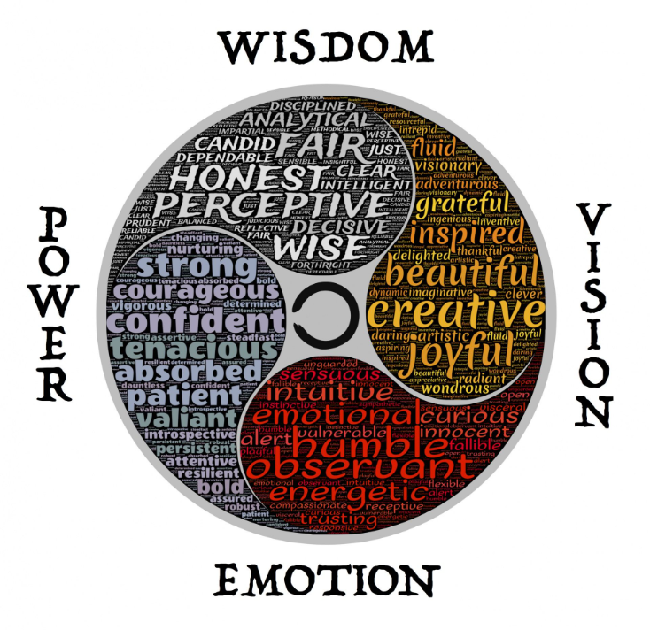
总结
美国心理学家马斯洛在阐述关于“自我实现者”的情绪特点中，曾经提出了健康情绪的六个特征，即：
(1)平和、稳定、愉悦和接纳自己;
(2)有清醒的理智;
(3)有适度的欲望;
(4)对人类有深刻、诚挚的感情;
(5)富于有哲理、善意的幽默感;
(6)有丰富、深刻的自我情感体验
总的来说，情绪管理是我们维护心理健康的关键。通过识别不同情绪、了解其原因，以及掌握实用的情绪管理技巧，我们能够更加积极、健康地面对生活中的各种挑战。
何政轩 张骞阳 宁洪斌 崔嘉毅
周宣丞 李端宸 张维烔 刘 羽
2023/12/18

